Slide 1
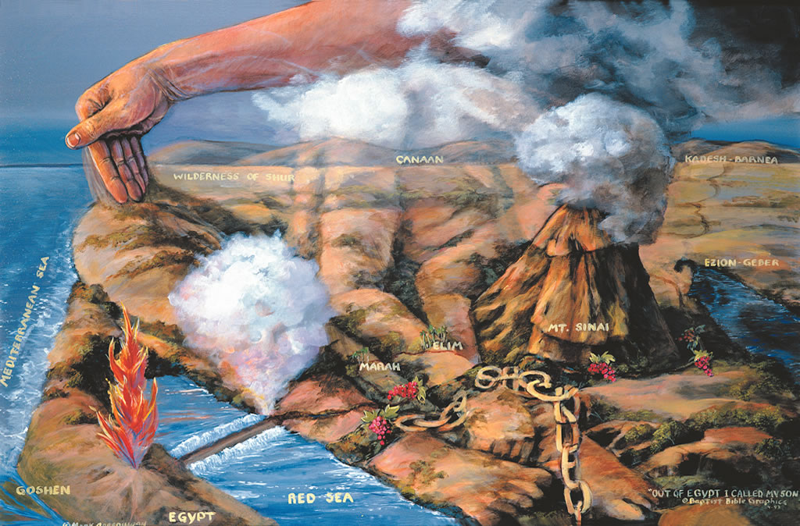
1
MOISÉS, Éx 1-11. Los descendientes de Jacob prosperaron en Egipto hasta alcanzar una población de unos dos millones de personas. Se levantó un nuevo rey que no conocía a José y esclavizó al pueblo de Israel. Pero Dios se acercó a redimir a Israel de la esclavitud e hizo que su nombre fuese conocido en Egipto. Jesucristo es el “YO SOY”.
Copyright 2001. Reprinted from Baptist Bible Graphics. www.biblegraphcis.com Traducido y adaptado por www.fustero.net

Slide 2
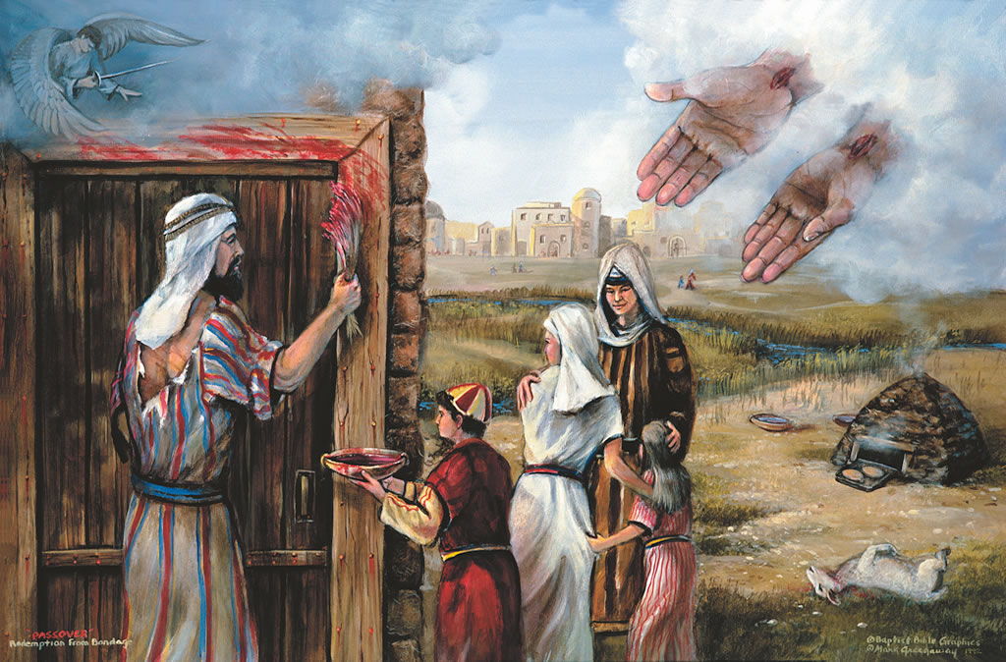
2
LA PASCUA, Éx 12-19. Dios juzgó a Egipto con diez plagas y condenó a sus primogénitos a la muerte. Pero Él proveyó salvación a través de la muerte del cordero pascual. Dios mató a aquellos que no estaban bajo la sangre y redimió a Su pueblo de la servidumbre. Cristo es nuestro Cordero pascual.
Copyright 2001. Reprinted from Baptist Bible Graphics. www.biblegraphcis.com Traducido y adaptado por www.fustero.net

Slide 3
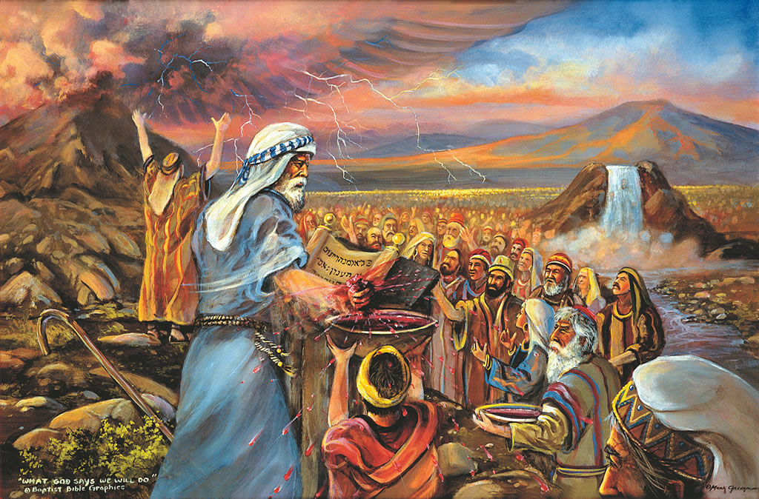
3
EL PACTO MOSAICO, Éx 20-24. Dios llevó a Israel a través del Mar Rojo hasta el Sinaí, pero los egipcios perecieron bajo las aguas. Los israelitas murmuraron y Él les dio agua de la roca. El pacto fue ratificado con sangre y Dios inició Su gobierno teocrático sobre la nación.
Copyright 2001. Reprinted from Baptist Bible Graphics. www.biblegraphcis.com Traducido y adaptado por www.fustero.net

Slide 4
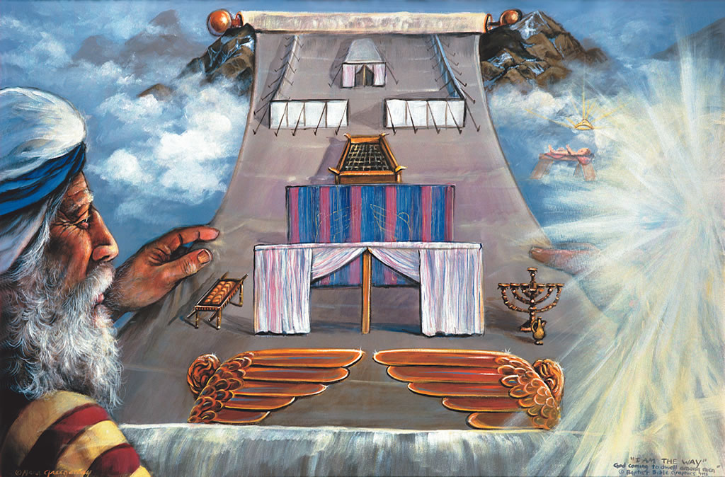
4
EL TABERNÁCULO: DIOS SE ACERCA AL HOMBRE, Éx 25-27. En el Monte Sinaí Dios le mostró a Moisés el modelo de Su tabernáculo celestial y su mobiliario. Dios deseaba vivir en la tierra, dirigiendo a Su pueblo y darles descanso. Venida la plenitud del tiempo, Jesucristo nació en Belén, y se hizo “tabernáculo” entre los hombres.
Copyright 2001. Reprinted from Baptist Bible Graphics. www.biblegraphcis.com Traducido y adaptado por www.fustero.net

Slide 5
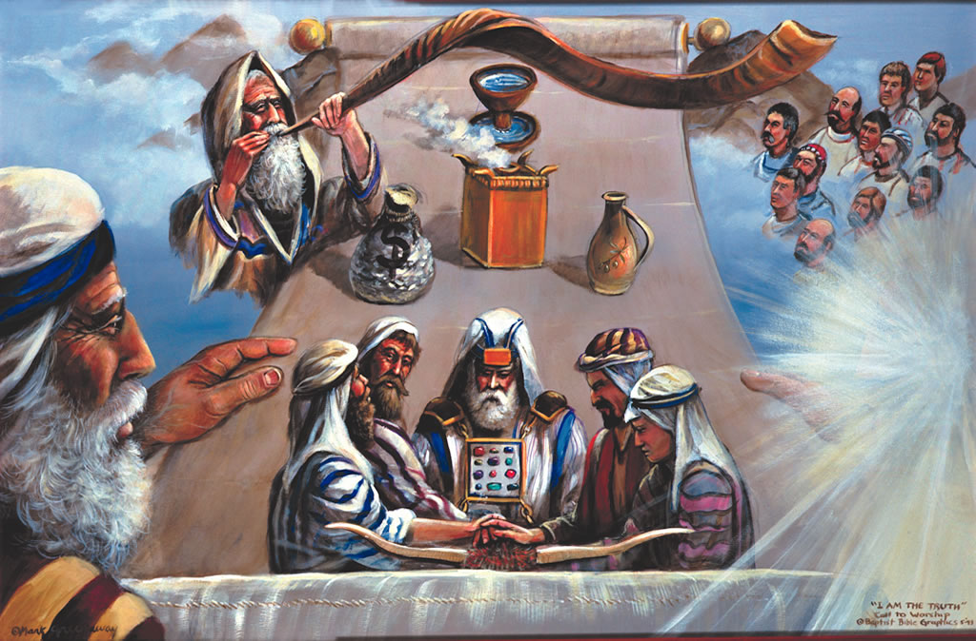
5
EL TABERNÁCULO: EL HOMBRE SE ACERCA A DIOS, Éx 28-31. Los pecadores podían ir ante Dios y adorarle a través de la mediación del sacerdote y el ofrecimiento de sacrificios y abluciones en su nombre. En el Calvario, Cristo nuestro mediador cumplió toda justicia para perdonar los pecados para siempre.
Copyright 2001. Reprinted from Baptist Bible Graphics. www.biblegraphcis.com Traducido y adaptado por www.fustero.net

Slide 6
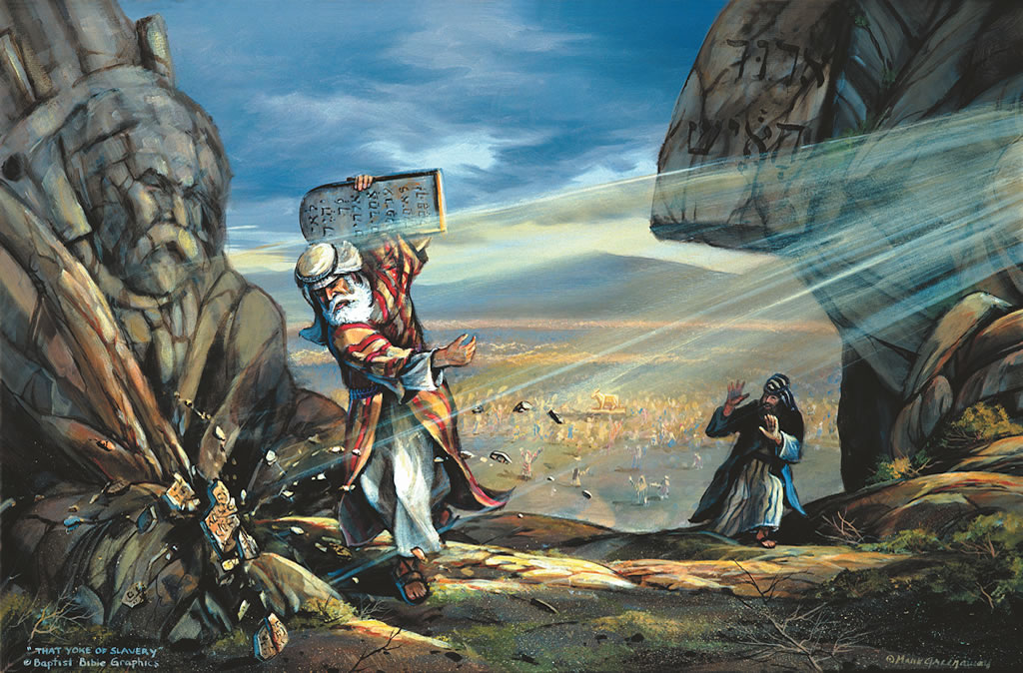
6
QUEBRANDO LA LEY, Éx 32-34. Mientras Dios daba a Moisés los Diez Mandamientos, Israel quebrantó la Ley yendo tras la idolatría y adorando al becerro de oro. Aunque el pueblo quebró la Ley, Dios la volvió a escribir con Su mano misericordiosa. En su amor, Cristo murió por nosotros mientras aún éramos pecadores.
Copyright 2001. Reprinted from Baptist Bible Graphics. www.biblegraphcis.com Traducido y adaptado por www.fustero.net

Slide 7
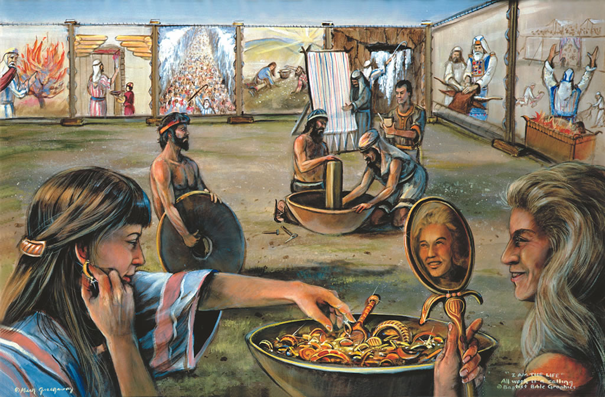
7
LA OBRA HECHA PARA DIOS, Éx 35-39. El pueblo ofrendó generosamente. Todo el trabajo fue hecho con destreza y dignidad. Las grandes escenas del Éxodo reflejaban la justicia de Cristo, simbolizada en los ritos del santuario, y dirigían la vista del pueblo de Dios hacia el Calvario, verdadera fuente de vida.
Copyright 2001. Reprinted from Baptist Bible Graphics. www.biblegraphcis.com Traducido y adaptado por www.fustero.net

Slide 8
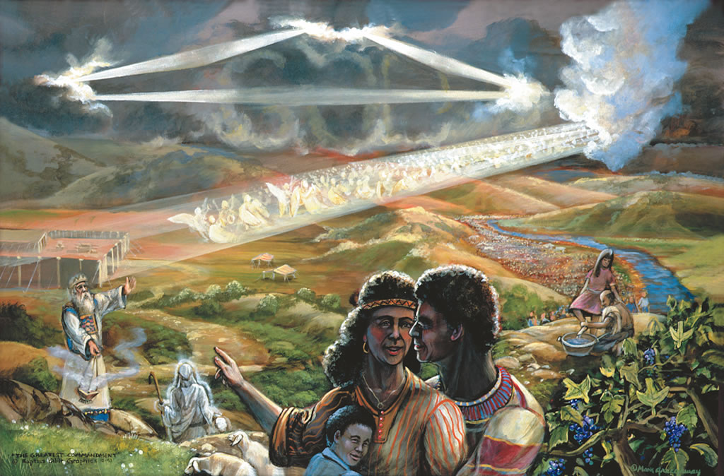
8
DIOS ENTRE LOS HOMBRES, Éx 40. La nube de gloria descendió del cielo como un recordatorio visual para Israel de que Dios moraba entre ellos. Dios eligió a Israel porque lo amó. Nosotros debemos amar al Señor nuestro Dios y a nuestro prójimo. Cristo es el camino para hallar descanso en la presencia de Dios.
Copyright 2001. Reprinted from Baptist Bible Graphics. www.biblegraphcis.com Traducido y adaptado por www.fustero.net

Slide 9
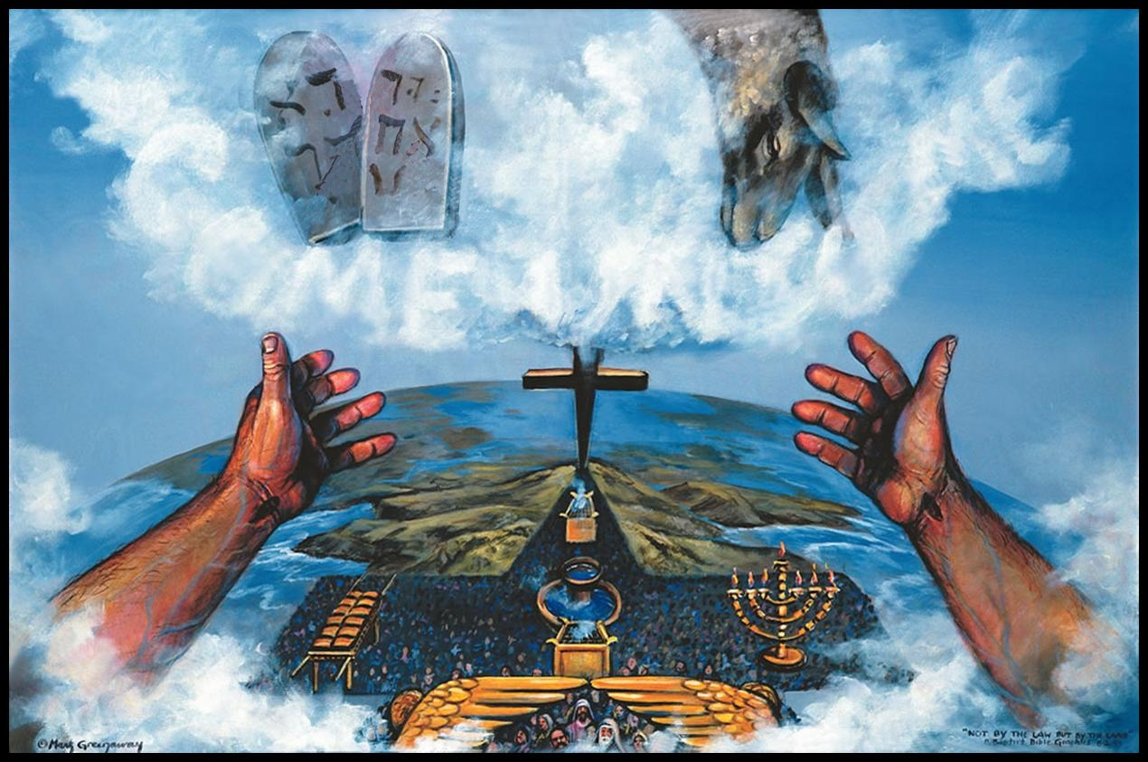
9
EL TABERNÁCULO ES UN RETRATO DE CRISTO. El tabernáculo y sus leyes eran una sombra de las cosas venideras. Podemos llegar a Dios a través de Cristo. Las manos perforadas por los clavos invitan al pecador diciendo: “Venid a mí”, venid al Cordero de Dios.
Copyright 2001. Reprinted from Baptist Bible Graphics. www.biblegraphcis.com Traducido y adaptado por www.fustero.net

Slide 10
ÉXODO
Versículo clave: “os redimiré con brazo extendido, y con juicios grandes; y os tomaré por mi pueblo”, Éx 6:6-7.
A. ISRAEL REDIMIDO DE LA ESCLAVITUD DE EGIPTO, 1-19
1. Moisés y los dioses de Egipto: Os tomaré por Mi pueblo, 1-11
2. La Pascua y el éxodo de Egipto: Los egipcios sabrán que Yo soy Dios, 12-19
B. ISRAEL PREPARADO PARA VIVIR EN TEOCRACIA, 20-40
3. El pacto de Dios ratificado con sangre: Israel se convierte en una nación teocrácita, 20-24
4. Plan del tabernáculo: El camino para que Dios se encuentre con el pecador, 25-27
5. Plan del tabernáculo: El camino para que el hombre se encuentre en el Dios santo, 28-31
6. Quebrando la Ley: Moisés intercede entre el Dios santo y los pecadores, 32-34
7. Construcción: Toda obra santa ha de ser hecha reverentemente ante el Señor, 35-39
8. Morada de Dios en la tierra: Dios desciende a vivir en el tabernáculo entre pecadores, 40
C. CONCLUSIÓN: EL TABERNÁCULO DIVINO ES UN RETRATO DE CRISTO.
9. Las leyes rituales eran sombra de las cosas que habrían de venir, las cuales se hicieron realidad en Cristo.
Jesús dijo: “Venid a mí”, no a través de las obras sino creyendo en el Cordero de Dios, el cual quita el pecado del mundo a través de su sacrificio por el pecado hecho en la cruz.
Él dará la vida eterna solo a aquellos que crean como creyó Abrahám.
copyright © 2001 Baptist Bible Graphics. www.biblegraphics.com. Traducido y adaptado por www.fustero.net

